Slide 1
旁观者代表

Slide 2
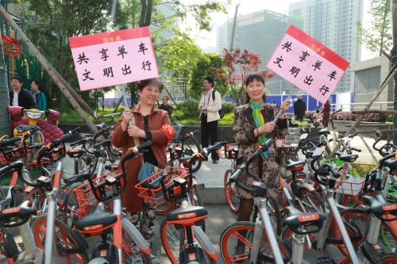
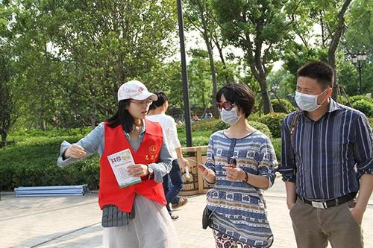
旁观者：及时劝阻 有效提醒

